Slide 1
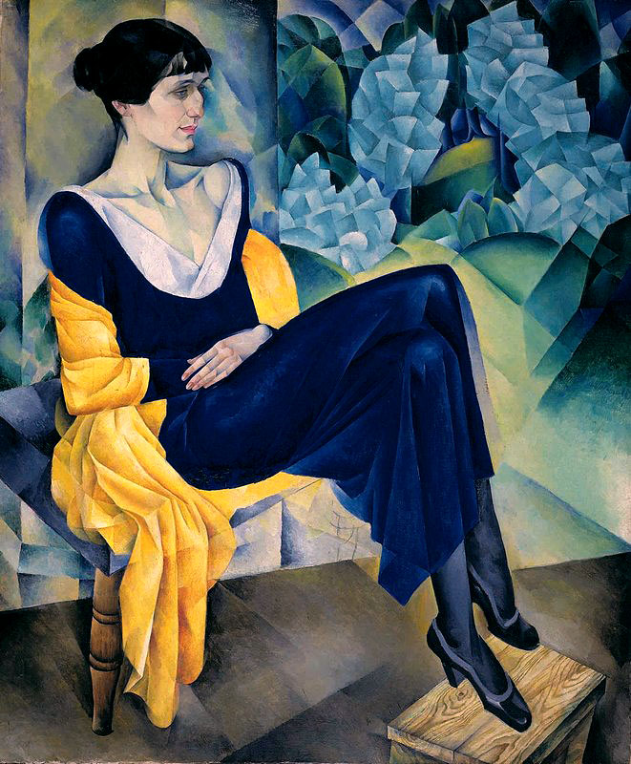
Анна Андреевна Ахматова «Когда б вы знали, из какого сора Растут стихи, не ведая стыда...»
Н. Альтман. Портрет А. А. Ахматовой, 1914 год. Русский музей
11 [23] июня 1889, Одесса —
5 марта1966, Домодедово, Московская область

Slide 2
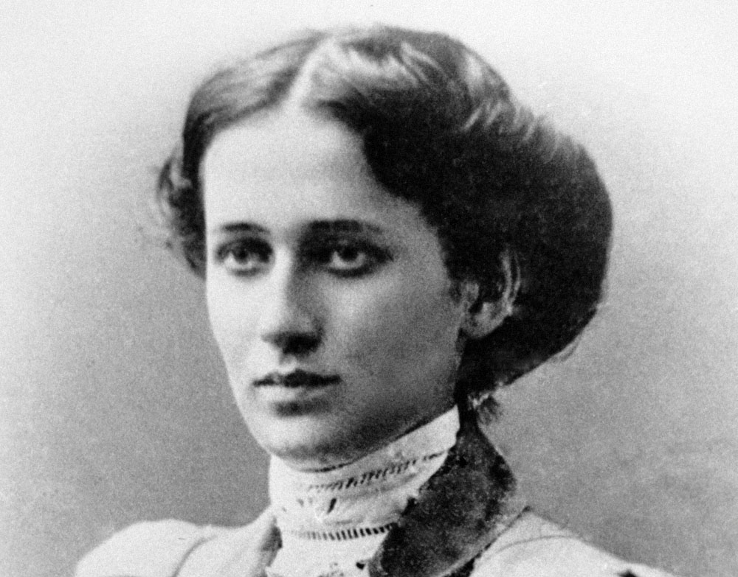
В одном из вариантов своей автобиографии Ахматова пишет: « Я родилась в один год с Чарли Чаплином, «Крейцеровой сонатой» Толстого, Эйфелевой башней, и, кажется Элиотом». В это лето Париж праздновал столетие падения Бастилии – 1889. В ночь моего рождения справлялась и справляется древняя Иванова ночь (ночь Ивана Купалы) – 23 июня».

Slide 3
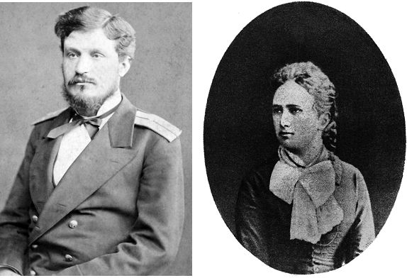
Анна Андреевна Ахматова родилась на юге России, в Одессе 11 июня 1889 года (старый стиль) в семье инженер-капитана 2-го ранга Андрея Антоновича и Инны Эразмовны Горенко. Спустя два года супруги переехали в Царское Село, где Аня училась в Мариинской гимназии. Здесь, в городке, где учился Пушкин, прошли детство и отрочество Анны Ахматовой. Ей удалось застать «краешек эпохи, в которой жил Пушкин», увидеть царскосельские водопады, «зеленое, сырое великолепие парков», воспетые «смуглым отроком». Помнила она и Петербург 19 века – «город дотрамвайный, лошадиный, конный, коночный, грохочущий и скрежещущий, завешанный с ног до головы вывесками». Детство осталось в ее памяти Царскосельским великолепием и черноморским привольем (каждое лето она проводила под Севастополем, где за свою смелость и своенравие получила кличку «дикая девочка»)...

Slide 4
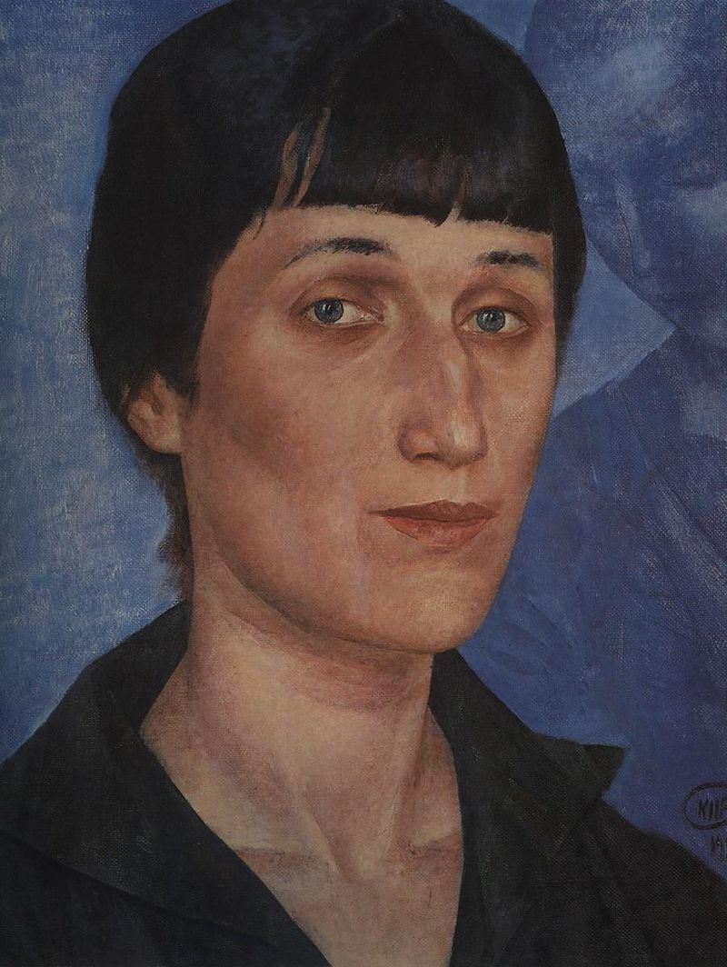
А. А. Ахматова. Портрет работы К. С. Петрова-Водкина (1922)
Своим именем Анна Андреевна всегда очень гордилась и даже выразила это чувство в стихотворных строчках: "В то время я гостила на земле. Мне дали имя при крещенье Анна, сладчайшее для губ людских и слуха," - так гордо и торжественно писала она о своей юности. Гораздо менее известно, что когда молодая поэтесса поняла свое предназначение, то не кто иной, как отец, Андрей Антонович, запретил ей подписывать свои стихотворения фамилией Горенко. Тогда Анна и взяла фамилию своей прабабушки - татарской княгини Ахматовой.

Slide 5
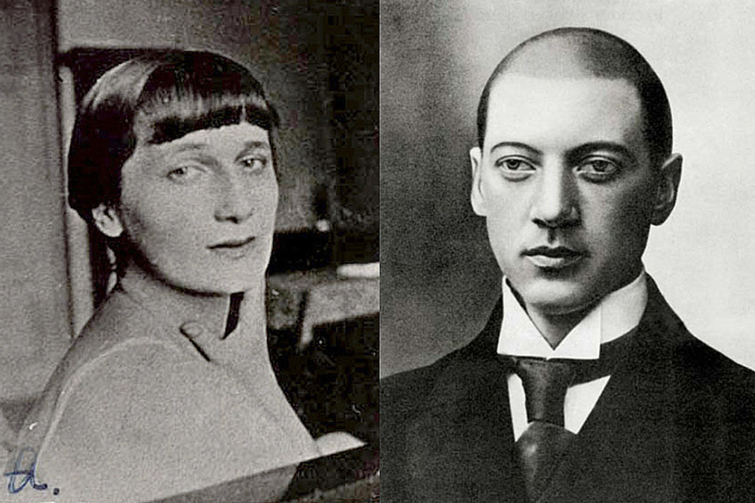
Анна Ахматова и Николай Гумилев
Со своим будущим мужем поэтом Николаем Гумилёвым Аня Горенко познакомилась еще четырнадцатилетней девочкой в 1903 году, когда он опубликовал её стихотворение "На руке его много блестящих колец..." в журнале "Сириус» издававшемся им в Париже. Позже между ними возникла переписка, а в 1909 году Анна приняла официальное предложение Гумилева стать его женой. 25 апреля 1910 года они обвенчались в Николаевской церкви села Никольская слобода под Киевом. Свой медовый месяц Ахматова провела в Париже, затем переехала в Петербург и с 1910 по 1916 г. жила в основном в Царском Селе.
Он любил три вещи на свете:
За вечерней пенье, белых павлинов
И стертые карты Америки.
Не любил, когда плачут дети,
Не любил чая с малиной
И женской истерики
...А я была его женой.

Slide 6
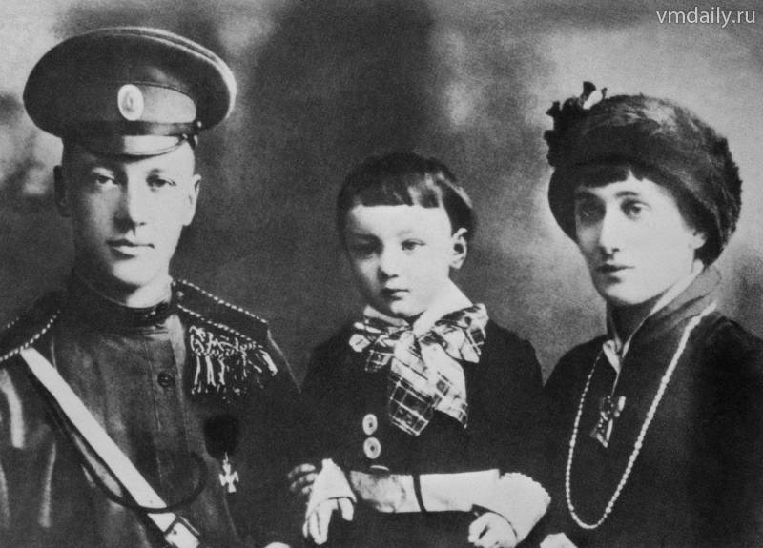
С 1910-х годов началась активная литературная деятельность Ахматовой. В это время начинающая поэтесса познакомилась с Блоком, Бальмонтом, Маяковским. Свое первое стихотворение под псевдонимом Анна Ахматова опубликовала в двадцатилетнем возрасте, а в 1912 году вышел первый сборник стихов "Вечер". Сразу же после издания сборника "Вечер" Ахматова и Гумилев совершили новое путешествие, на сей раз по Италии, а осенью того же 1912 года у них родился сын, которому дали имя Лев. Писатель Корней Чуковский, познакомившийся с Ахматовой в это время, так описывал поэтессу: "Тоненькая, стройная, изящная, она ни на шаг не отходила от мужа, молодого поэта Н. С. Гумилева, который тогда же, при первом знакомстве, назвал ее своей ученицей. То было время ее первых стихов и необыкновенных, неожиданно шумных триумфов".

Slide 7
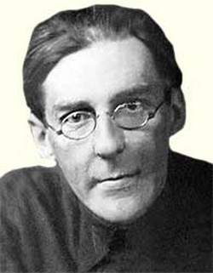
Второй брак
Анна Ахматова очень рано поняла, что писать надо только те стихи, которые "если не напишешь, то умрешь". Иначе, как она считала, нет, и не может быть поэзии. В марте 1914 года вышла вторая книга стихов "Четки", которая принесла Ахматовой уже всероссийскую известность. Следующий сборник "Белая стая" увидел свет в сентябре 1917 года и был встречен довольно сдержанно. Война, голод и разруха отодвинули поэзию на второй план. В марте Анна Андреевна проводила Николая Гумилева за границу, где тот служил в Русском экспедиционном корпусе. А уже в следующем 1918 году, когда он вернулся из Лондона, между супругами произошел разрыв. Осенью того же года Ахматова вышла замуж за В. К. Шилейко, ученого - переводчика клинописных текстов.

Slide 8
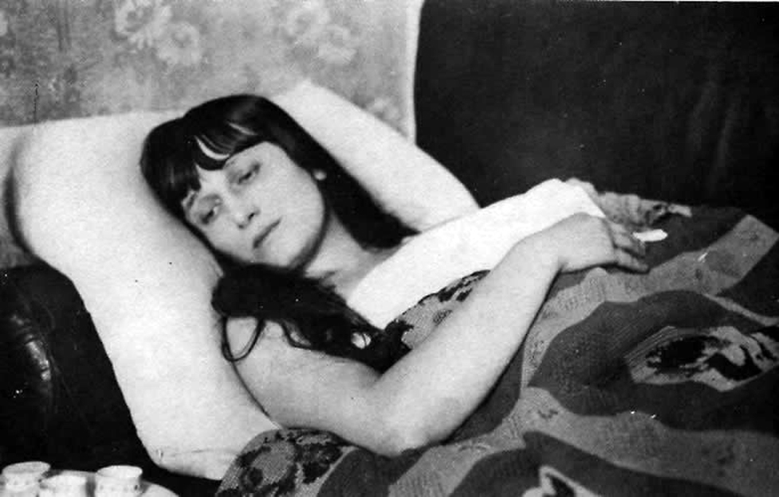
С началом первой мировой войны Ахматова резко ограничивает свою публичную жизнь. В это время она страдает от туберкулеза, болезни, долго не отпускавшей ее. Углубленное чтение классики сказывается на ее поэтической манере и проницательная критика угадывает в ее сборнике "Белая стая" (1917). Октябрьскую революцию поэтесса не приняла. Ибо, как она писала, "все расхищено, продано; все голодной тоскою изглодано". Но Россию не покинула, отвергнув "утешные" голоса, звавшие на чужбину, где оказались многие ее современники. За границу она не уехала даже после того, как в 1921 году большевики расстреляли ее бывшего мужа Николая Гумилева.

Slide 9
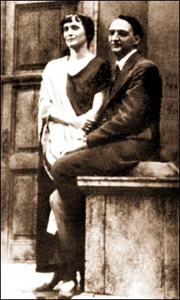
Начало двадцатых годов отмечено новым поэтическим взлетом Ахматовой - выходом поэтических сборников "Anno Domini" и "Подорожник", закрепивших за ней славу выдающейся русской поэтессы. В эти же годы она серьезно занималась изучением жизни и творчества Пушкина. Результатом этих исследований работы: "О золотом петушке", "Каменный гость", "Александрина", "Пушкин и Невское взморье", "Пушкин в 1828 году". Декабрь 1922 года ознаменовался новым поворотом в личной жизни Ахматовой. Она переехала к искусствоведу Николаю Пунину, позже ставшему ее третьим мужем.

Slide 10
Новые стихи Ахматовой с середины 1920-х годов печатать перестали. В 1924 стихи Ахматовой публикуются в последний раз перед многолетним перерывом, после чего на ее имя наложен негласный запрет. В начале 1930-х годов был репрессирован ее сын Лев Гумилев, переживший в период репрессий три ареста и проведший в лагерях 14 лет. Все эти годы Анна Андреевна терпеливо хлопотала об освобождении сына, как хлопотала она и за арестованного в то же время своего друга, поэта Осипа Мандельштама. Но если Лев Гумилев все же впоследствии был реабилитирован, то Мандельштам погиб в 1938 году в пересыльном лагере по дороге на Колыму. Позже судьбам тысяч и тысяч заключенных и их несчастным семьям Ахматова посвятила свою великую и горькую поэму "Реквием".

Slide 11
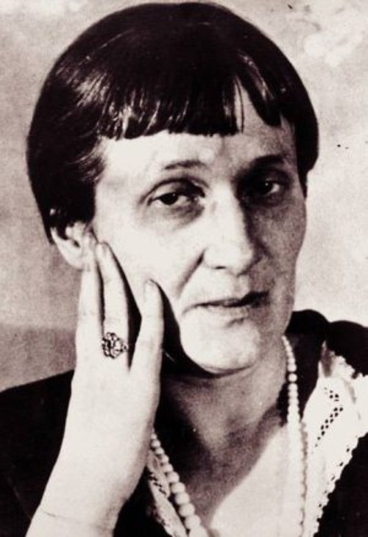
Отечественная война застала Анну Ахматову в Ленинграде. В конце сентября, уже во время блокады она вылетела сначала в Москву, а затем эвакуировалась в Ташкент, где жила до 1944 года. Здесь поэтесса чувствовала себя не так одиноко. В обществе близких и приятных ей людей - актрисы Фаины Раневской, Елены Сергеевны Булгаковой, вдовы писателя. Там же она узнала о переменах в судьбе своего сына. Лев Николаевич Гумилев просил отправить его на фронт, и просьбу его удовлетворили. Летом 1944 года Ахматова вернулась в Ленинград. Она выезжала на Ленинградский фронт с чтением стихов, с успехом прошел ее творческий вечер в Ленинградском доме писателей. Весной 1945 года, сразу после победы, ленинградские поэты, в их числе и Ахматова, с триумфом выступали в Москве.

Slide 12
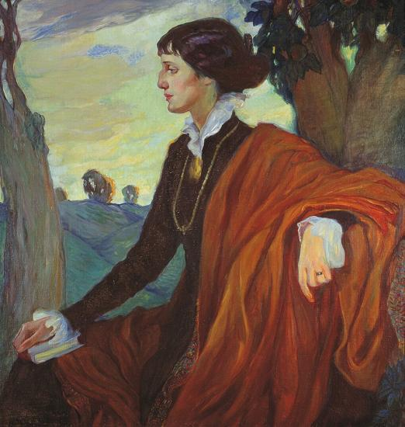
Постановление Оргбюро ЦК ВКП(б) «О журналах „Звезда“ и „Ленинград“» от 14 августа 1946 года:
«Ахматова является типичной представительницей чуждой нашему народу пустой безыдейной поэзии. Её стихотворения, пропитанные духом пессимизма и упадочничества, выражающие вкусы старой салонной поэзии, застывшей на позициях буржуазно-аристократического эстетства и декадентства, не желающей идти в ногу со своим народом, наносят вред делу воспитания нашей молодёжи и не могут быть терпимы в советской литературе».
Портрет Ахматовой работы Ольги Кардовской, 1914 год

Slide 13
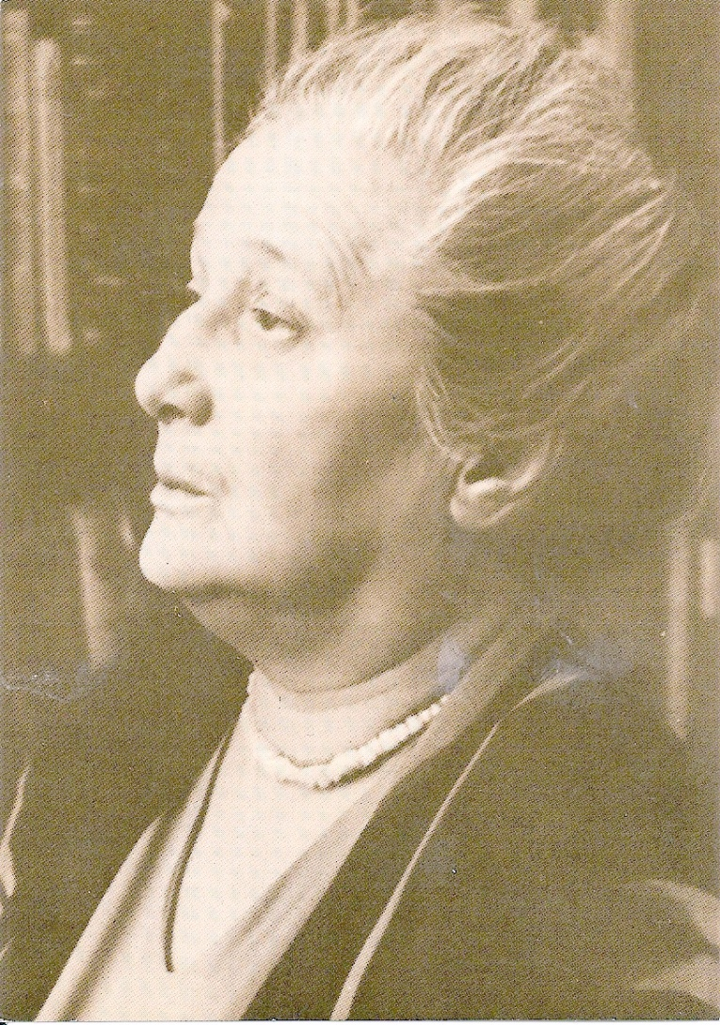
Анна Андреевна Ахматова. Москва. 1958 год
«Я не переставала писать стихи. Для меня в них – связь моя с временем, с новой жизнью моего народа. Когда я писала их, я жила теми ритмами, которые звучали в героической истории моей страны. Я счастлива, что жила в эти годы и видела события, которым не было равных».

Slide 14
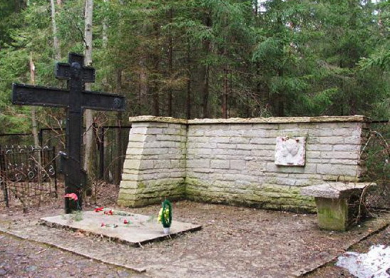
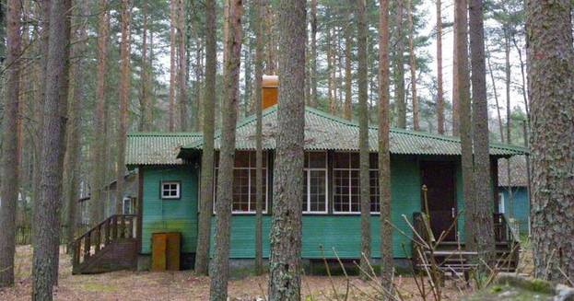
На исходе лет у поэта и литератора с мировым именем наконец появился свой дом. Ленинградский «Литфонд» выделил ей скромную деревянную дачу в Комарово. Это был крошечный домик, который состоял из веранды, коридора и одной комнаты который сама Ахматова называла «Будкой».
На могиле матери Лев Гумилёв выложил каменную стенку с окошком, которая должна была символизировать стену в Крестах, куда она носила ему передачи.

Slide 15
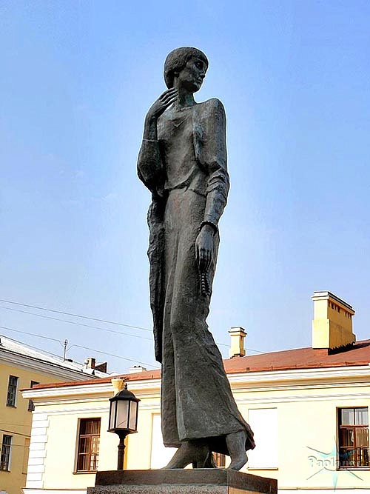
Памятник Ахматовой в Санкт-Петербурге напротив тюрьмы «Кресты»
А если когда-нибудь в этой стране Воздвигнуть задумают памятник мне, Согласье на это даю торжество, Но только с условьем - не ставить его Ни около моря, где я родилась (Последняя с морем разорвана связь) , Ни в царском саду у заветного пня, Где тень безутешная ищет меня, А здесь, где стояла я триста часов И где для меня не открыли засов. Анна Ахматова

Slide 16
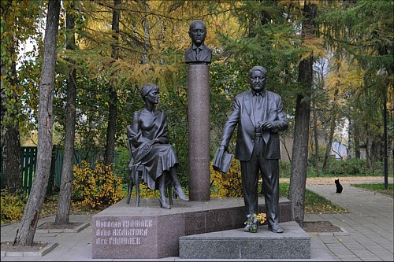
Памятник семье Гумилевых в г. Бежецк Тверской области

